Slide 1
14번째 세션
Local Storage & 비동기 Todo List
NEXT X LIKELION
김지성

Slide 2
목차
1. Local Storage 개념
2. Todo List Local Storage 실습
3. Todo List 비동기 실습
NEXT X LIKELION

Slide 3
쿠키와 웹 스토리지
지금까지 데이터 저장은? -> 전부 서버에 저장
모든 데이터를 서버에 저장했을 때 문제점
-> 불필요하게 서버와 많이 통신하며 트래픽 부담 상승 -> 사소한 부분에서도 로딩이 생기며 UX 저하
Session 14
NEXT X LIKELION

Slide 4
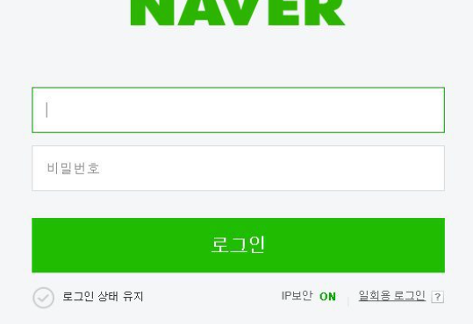

쿠키와 웹 스토리지
웹에서도 로컬에 데이터를 저장할 수 있다!
심지어 우린 이걸 많이 써봤다.
Session 14
NEXT X LIKELION

Slide 5
쿠키와 웹 스토리지
Web Storage: 쿠키의 라이벌(HTML5에서 등장)
 | Cookie | Session Storage (Web Storage) | Local Storage (Web Storage)
개당 사용 가능 용량 | 최대 4KB | 평균 5MB | 평균 5MB
유지 기간 | 설정 가능 | 한 세션 (탭 닫을 시 내용 제거) | 사용자가 삭제하기 전까지
통신 여부 | 서버와 계속 연결 | 설정 가능 | 설정 가능
사용처 | 기간 설정 필요한 부분 (팝업 창) | 보안을 필요로 하는 경우 (은행 로그인 등) | 상시 저장이 필요한 경우 (로그인 유지 등)
Session 14
NEXT X LIKELION

Slide 6
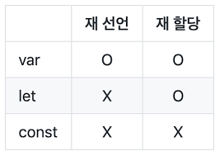
과제
바로 실습…하기 전에 간단히 복습 - ES6 문법
Variable – 변수 선언
var vs let, const
Session 14
NEXT X LIKELION

Slide 7
과제
바로 실습…하기 전에 간단히 복습 - ES6 문법
Template String
Template String (템플릿 리터럴)
이중 따옴표(“ “)나 작은 따옴표 (‘ ‘) 대신 백틱 (` `)을 사용하여 변수를 표현하는 문법
const a = 5;
const b = 10;
console.log(`a + b = ${a+b}입니다`);
`${변수명}`
Session 14
NEXT X LIKELION

Slide 8
바로 실습!
git clone https://github.com/Kim-Jiseong/2022-Session14-Deploy-Practice.git
pipenv shell
pipenv install django
cd todo
python manage.py migrate
python manage.py createsuperuser
python manage.py runserver
Session 14
NEXT X LIKELION

Slide 9
Local Storage 사용법
Local Storage에 아이템 추가: window.localStorage.setItem(key, value)
Local Storage 아이템 읽기: window.localStorage.getItem(key)
Local Storage 아이템 삭제: window.localStorage.removeItem(key)
Session 14
NEXT X LIKELION

Slide 10
Local Storage 예제
base.html 하단 주석 밑에 다음 코드를 복붙해주세요
<button type="button" onclick="test()">테스트</button>
<script>const test = () => {
console.log("localStorage 아이템 생김")
window.localStorage.setItem('test', 'content')
}
</script>
버튼을 누르면??
Session 14
NEXT X LIKELION

Slide 11
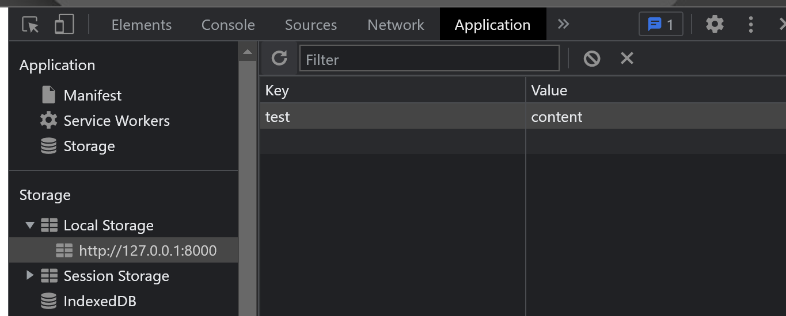
Local Storage 예제
Local Storage 아이템이 만들어졌습니다!!
*Local Storage 확인법: 크롬 개발자도구 -> Application -> Local Storage
Session 14
NEXT X LIKELION

Slide 12
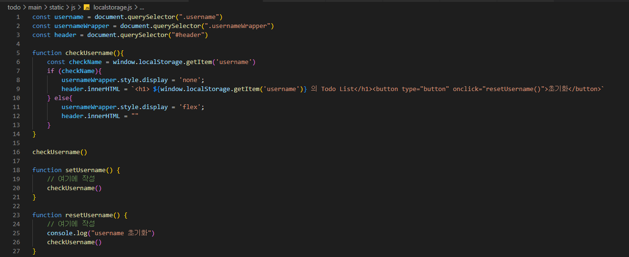
Local Storage 실습
main > static > js > localstorage.js 파일에서 비어있는 setUsername() 함수와 resetUsername()함수를 작성해주세요
setUsername() 함수는 key로 ‘username’, value로 이름을 갖는 아이템을 생성하며 resetUsername() 함수는 이를 삭제합니다
Session 14
NEXT X LIKELION

Slide 13
Local Storage 실습 정답코드
function setUsername() {
const name = username.value
window.localStorage.setItem('username', name);
username.value = ""
checkUsername()
}
function resetUsername() {
window.localStorage.removeItem('username')
console.log("username 초기화")
checkUsername()
}
Session 14
NEXT X LIKELION

Slide 14
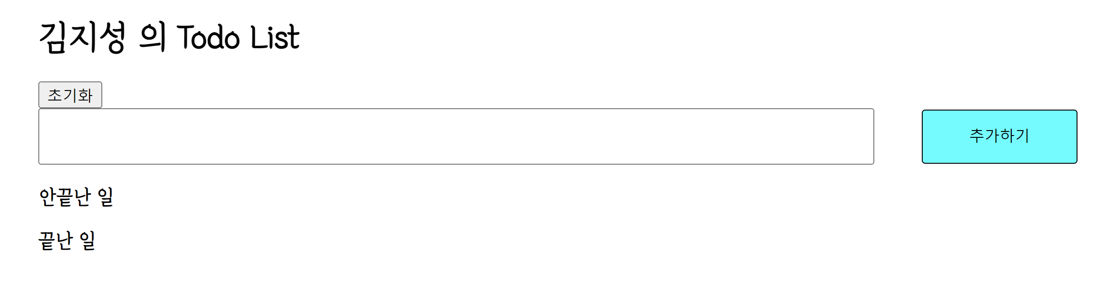
Local Storage 실습
제대로 하셨다면 이런 화면이 뜹니다!
Session 14
NEXT X LIKELION

Slide 15
비동기 실습
이번에는 axios를 이용합니다!
왜? axios인가? == 일반적으로 지금처럼 html만 사용할 경우 fetch나 ajax를 많이 사용하지만, 향후 확장성에서 axios가 뛰어납니다. (그리고 문법이 제일 쉬워요)
Session 14
NEXT X LIKELION

Slide 16
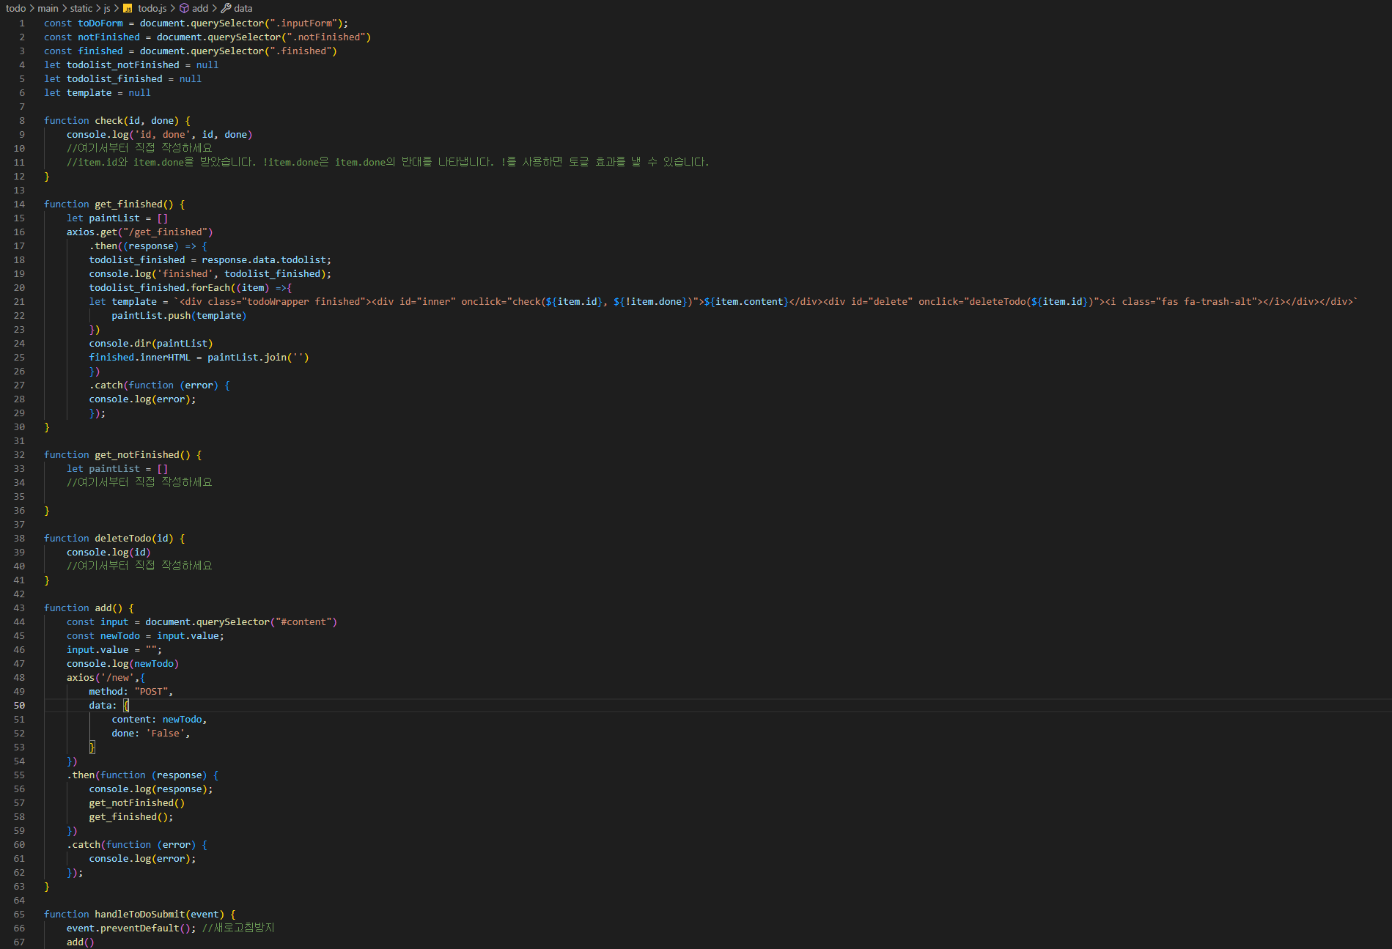
비동기 실습: 실습코드 해설
Session 14
NEXT X LIKELION

Slide 17
비동기 실습
현재 구현된 기능: 할 일을 적고 추가하기를 누르면 안끝난일(class=‘notFinished’)에 할 일이 추가되며 비동기로 안끝난일을 받아와 화면에 출력합니다.
구현해야 하는 기능: 끝난일과 안끝난일을 각각 받아오고, 삭제 버튼을 누르면 할 일이 삭제되며, 할 일의 글 부분(<div id="inner" onclick="check(${item.id}, ${!item.done})">)을 클릭하면 끝난일(토글)로 전환되어야 합니다.
Session 14
NEXT X LIKELION

Slide 18
비동기 실습: 정답코드(views.py)
def get_todo_finished(request):
todolist = list(Todo.objects.filter(done = True).order_by('-id').values()) #done == True인 todo를 찾고 id의 역순으로 정렬, json 변환 시 에러 피하기 위해 values() 사용
print(todolist)
context = {'todolist': todolist}
print(context)
return HttpResponse(json.dumps(context, default=str)) #datetime은 그냥 넘기면 오류 발생하므로 string으로 변경
def delete_todo(request):
data = json.loads(request.body)
context = {
'result': 'not found'
}
todo = Todo.objects.filter(id=data.get('id'))
if todo is not None:
todo.delete()
context = {
'result': 'done'
}
return HttpResponse(json.dumps(context))
return HttpResponse(json.dumps(context))
Session 14
NEXT X LIKELION

Slide 19
비동기 실습: 정답코드(views.py)
def check(request):
data = json.loads(request.body)
context = {
'result': 'not found'
}
todo = Todo.objects.filter(id=data.get('id'))
if todo is not None:
todo.update(done= data['done'])
context = {
'result': 'done'
}
return HttpResponse(json.dumps(context))
return HttpResponse(json.dumps(context))
Session 14
NEXT X LIKELION

Slide 20
비동기 실습: 정답코드(todo.js)
function check(id, done) {
console.log('id, done', id, done)
axios('/check',{
method: "POST",
data: {
id: id,
done: done,
}
})
.then(function (response) {
console.log(response);
get_notFinished()
get_finished();
})
.catch(function (error) {
console.log(error);
});
}
function deleteTodo(id) {
console.log(id)
axios('/delete',{
method: "POST",
data: {
id: id
}
})
.then(function (response) {
console.log(response);
get_notFinished()
get_finished();
})
.catch(function (error) {
console.log(error);
});
}
Session 14
NEXT X LIKELION

Slide 21
비동기 실습: 정답코드(todo.js)
function get_notFinished() {
let paintList = []
axios.get("/get_notFinished")
.then((response) => {
todolist_notFinished = response.data.todolist;
console.log('notFinished', todolist_notFinished);
todolist_notFinished.forEach((item) =>{
let template = `<div class="todoWrapper"><div id="inner" onclick="check(${item.id}, ${!item.done})">${item.content}</div><div id="delete" onclick="deleteTodo(${item.id})"><i class="fas fa-trash-alt"></i></div></div>`
paintList.push(template)
})
console.dir(paintList)
notFinished.innerHTML = paintList.join('')
})
.catch(function (error) {
console.log(error);
});
}
Session 14
NEXT X LIKELION

Slide 22
수고하셨습니다
완전한 코드는 세션 종료 후 github에서 받으실 수 있습니다
NEXT X LIKELION
김지성

